Slide 1
Java 程序设计课程大作业
Shoot! Game
秦雨轩 何昊 李天翼 缪舜 潘兴禄 王乐强

Slide 2
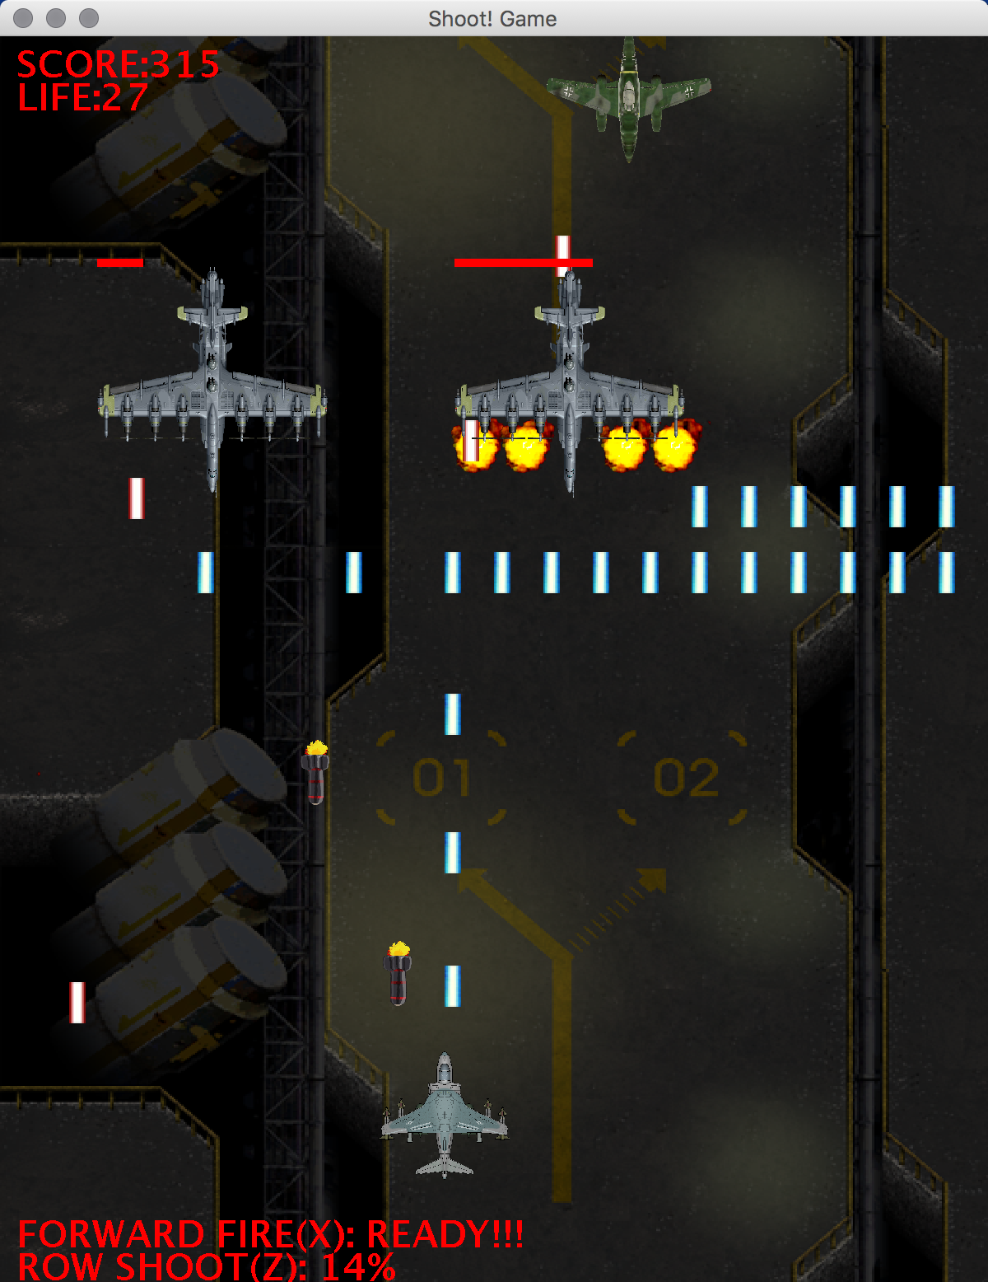
这游戏长啥样
各种各样的敌人
各种各样的子弹
看脸的关卡
玩家有两个技能
有酷炫的特效

Slide 3
架构设计
Game Objects (Player, Enemy, Projectile, etc.)
Start Panel
Shoot Game
Game Over Panel
Scene Manager
Physics
Rendering
Pause Panel
Resource Manager
Input Manager
Java Language and Operating System

Slide 4
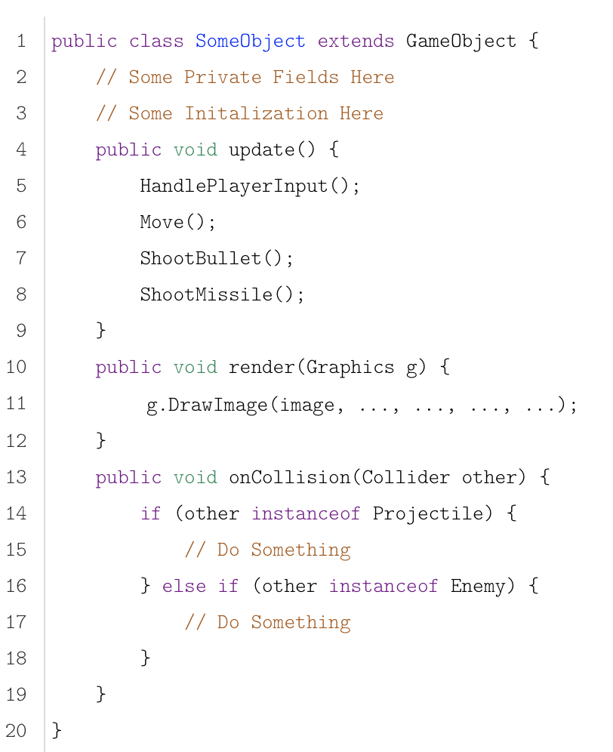
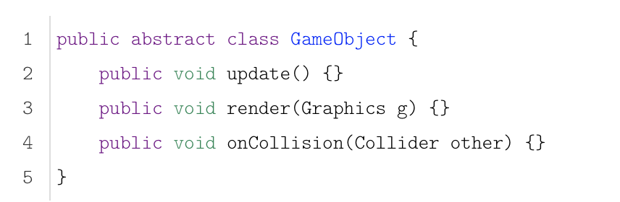
游戏物件设计
Game Object
Enemy
Enemy1
Enemy2
Projectile
Bullet
Enemy Bullet
Enemy Missile
Forward Fire
Enemy3
Boss
Explosion
Large Explosion
Player
Background

Slide 5
Game Object
Enemy
Enemy1
Enemy2
Projectile
Bullet
Enemy Bullet
Enemy Missile
Forward Fire
Enemy3
Boss
Explosion
Large Explosion
Player
Background

Slide 6
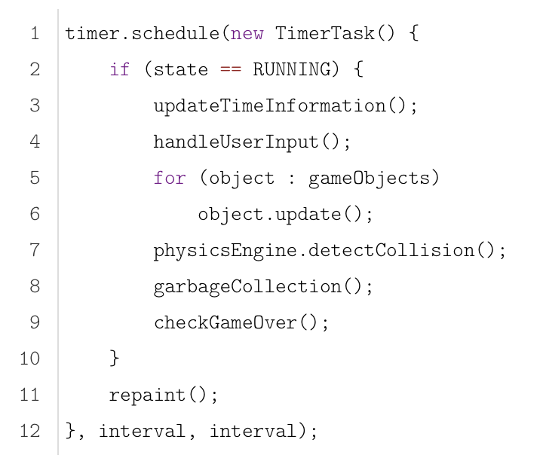
游戏主循环伪代码
更新这一帧的时序信息
对游戏窗体处理用户输入
（游戏物件在Update()函数中响应用户输入）
对所有GameObject调用Update()函数
对有Collider的Game Object，
检测他们的碰撞，有碰撞则调用两个物体的
onCollision()函数
遍历所有死亡或者被设为disabled的游戏物体
将其设置为null或移除核心类的数据结构
让渲染线程重绘游戏画面

Slide 7
开发中遇到的问题一： 实现真正灵敏的键盘输入
不能使用KeyAdapter/KeyListener
使用更加底层的API: JFrame的InputMap, ActionMap, KeyStroke
设置：
1. InputMap和KeyStroke的映射关系
2. ActionMap和InputMap的映射关系
3. 自定义Action加入ActionMap，在Action中维护一张用户按键输入的表
在游戏主循环中，读这张表判断用户是否输入

Slide 8
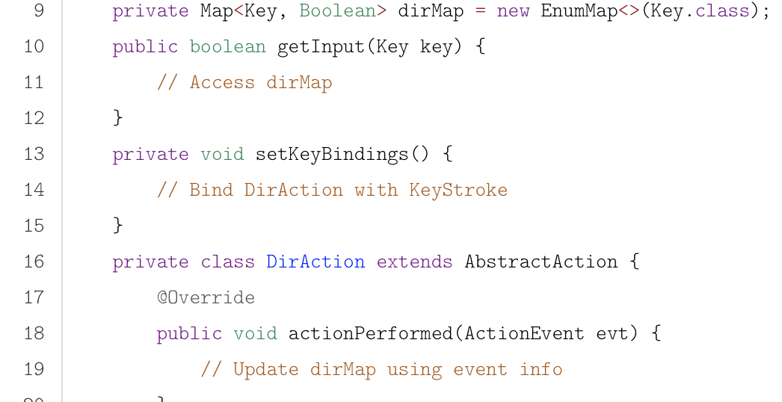
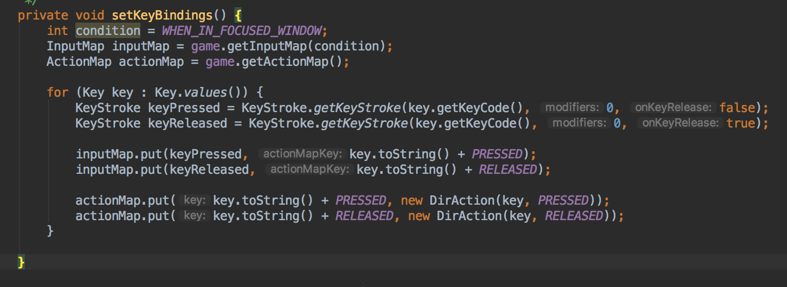
自定义按键表
游戏主循环调用的接口
定义按键绑定的映射
更新按键表的自定义Action
映射一
映射二

Slide 9
开发中遇到的问题二： 如何管理大量图片资源
定义ResourceManager类
启动程序时读取所有图片(class.getResource())
给每个图片赋予唯一字符串标签
上层GameObject类使用标签获取BufferedImage指针
如果缺失图片，返回默认占位符
这样增加和修改新图片只用改一个类就行了，错误调用图片也不会空指针崩溃。这个类很容易扩展到支持音频等其他功能。

Slide 10
各种GameObject的设计

Slide 11
图形界面设计

